Slide 1
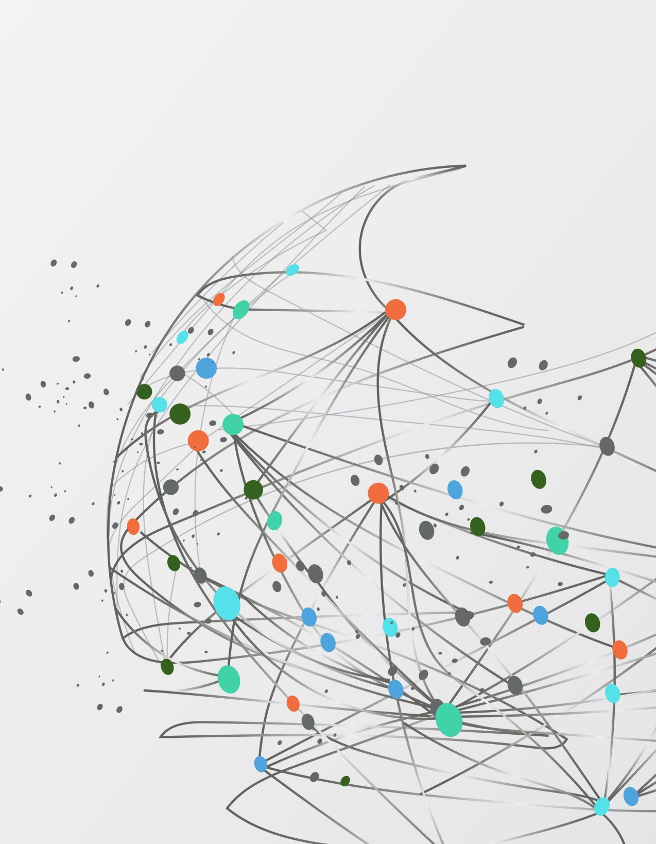
Etika umělé inteligence
David Černý
Ústav informatiky AV ČR
LF MU Brno

Slide 2
Struktura kurzu
Základy etiky
Umělá inteligence a její podoby
Obecná umělá inteligence a superinteligence
Existenční rizika
Vybrané systémy AI

Slide 3
Literatura

Slide 4
Literatura

Slide 5
Literatura

Slide 6
Literatura

Slide 7
Etika
Etika
Normativní etika
Aplikovaná etika
Metaetika
Teorie hodnot

Slide 8
Etika
Etika
Normativní etika
Konsekvencialismus
Deontologie
Teorie ctností
Aplikovaná etika
Etika klimatické změny
Lékařská etika
Etika AI
Metaetika
Realismus
Antirealismus
Teorie hodnot
Hédonismus
Preferencialismus
Objektivní teorie

Slide 9
Hédonismus
Hodnota
Konečná
Instrumentální

Slide 10
Hédonismus
Konečné hodnoty:
Pozitivní: potěšení
Negativní: bolest

Slide 11
Stroj na zkušenosti

Slide 12
Splněné touhy
Hodnoty
Pozitivní: splněné touhy
Negativní: nesplněné touhy

Slide 13
Plnohodnotný lidský rozvoj
Podmínky
Život
Poznání
Hra
Estetický prožitek
Praktická racionalita
Náboženství
Přátelství

Slide 14
Etické teorie
Normativní etika
Konsekvencialismus
Deontologie
Teorie ctností

Slide 15
Konsekvencialismus
Jádro teorie
Důsledky
Interpretační klíč

Slide 16
Utilitarismus
Teorie
Hédonistický
Preferenční

Slide 17
Principlismus
Principy
Prospívání
Neškození
Respektu k autonomii
Spravedlnosti

Slide 18
Etika ctností
Moudrost a poznání (rozumové zdatnosti nezbytné pro korektní aplikaci zdatností morálních).
Kreativita.
Zvídavost.
Otevřenost jiným názorům.
Láska ke vzdělání.
Moudrost (poznání sebe sama a svých limitů).
Odvaha (schopnost naplňování cílů tváří v tvář obtížnostem).
Statečnost.
Vytrvalost.
Lidskost (mezilidské vztahy).
Altruismus (ochota pomáhat jiným).
Spravedlnost (ctnost regulující vztahy ve společnosti).
Férovost.
Umírněnost (schopnost čelit pokušení k extrémním volbám a jednání).
Sebekontrola.

